Slide 1
Uvod
Jakov Biškup

Slide 2
Preuzmite Unity Hub
onda preuzmite Unity verziju 2022.2.13f1 koristeći link
https://tinyurl.com/unityVerzija

Slide 3
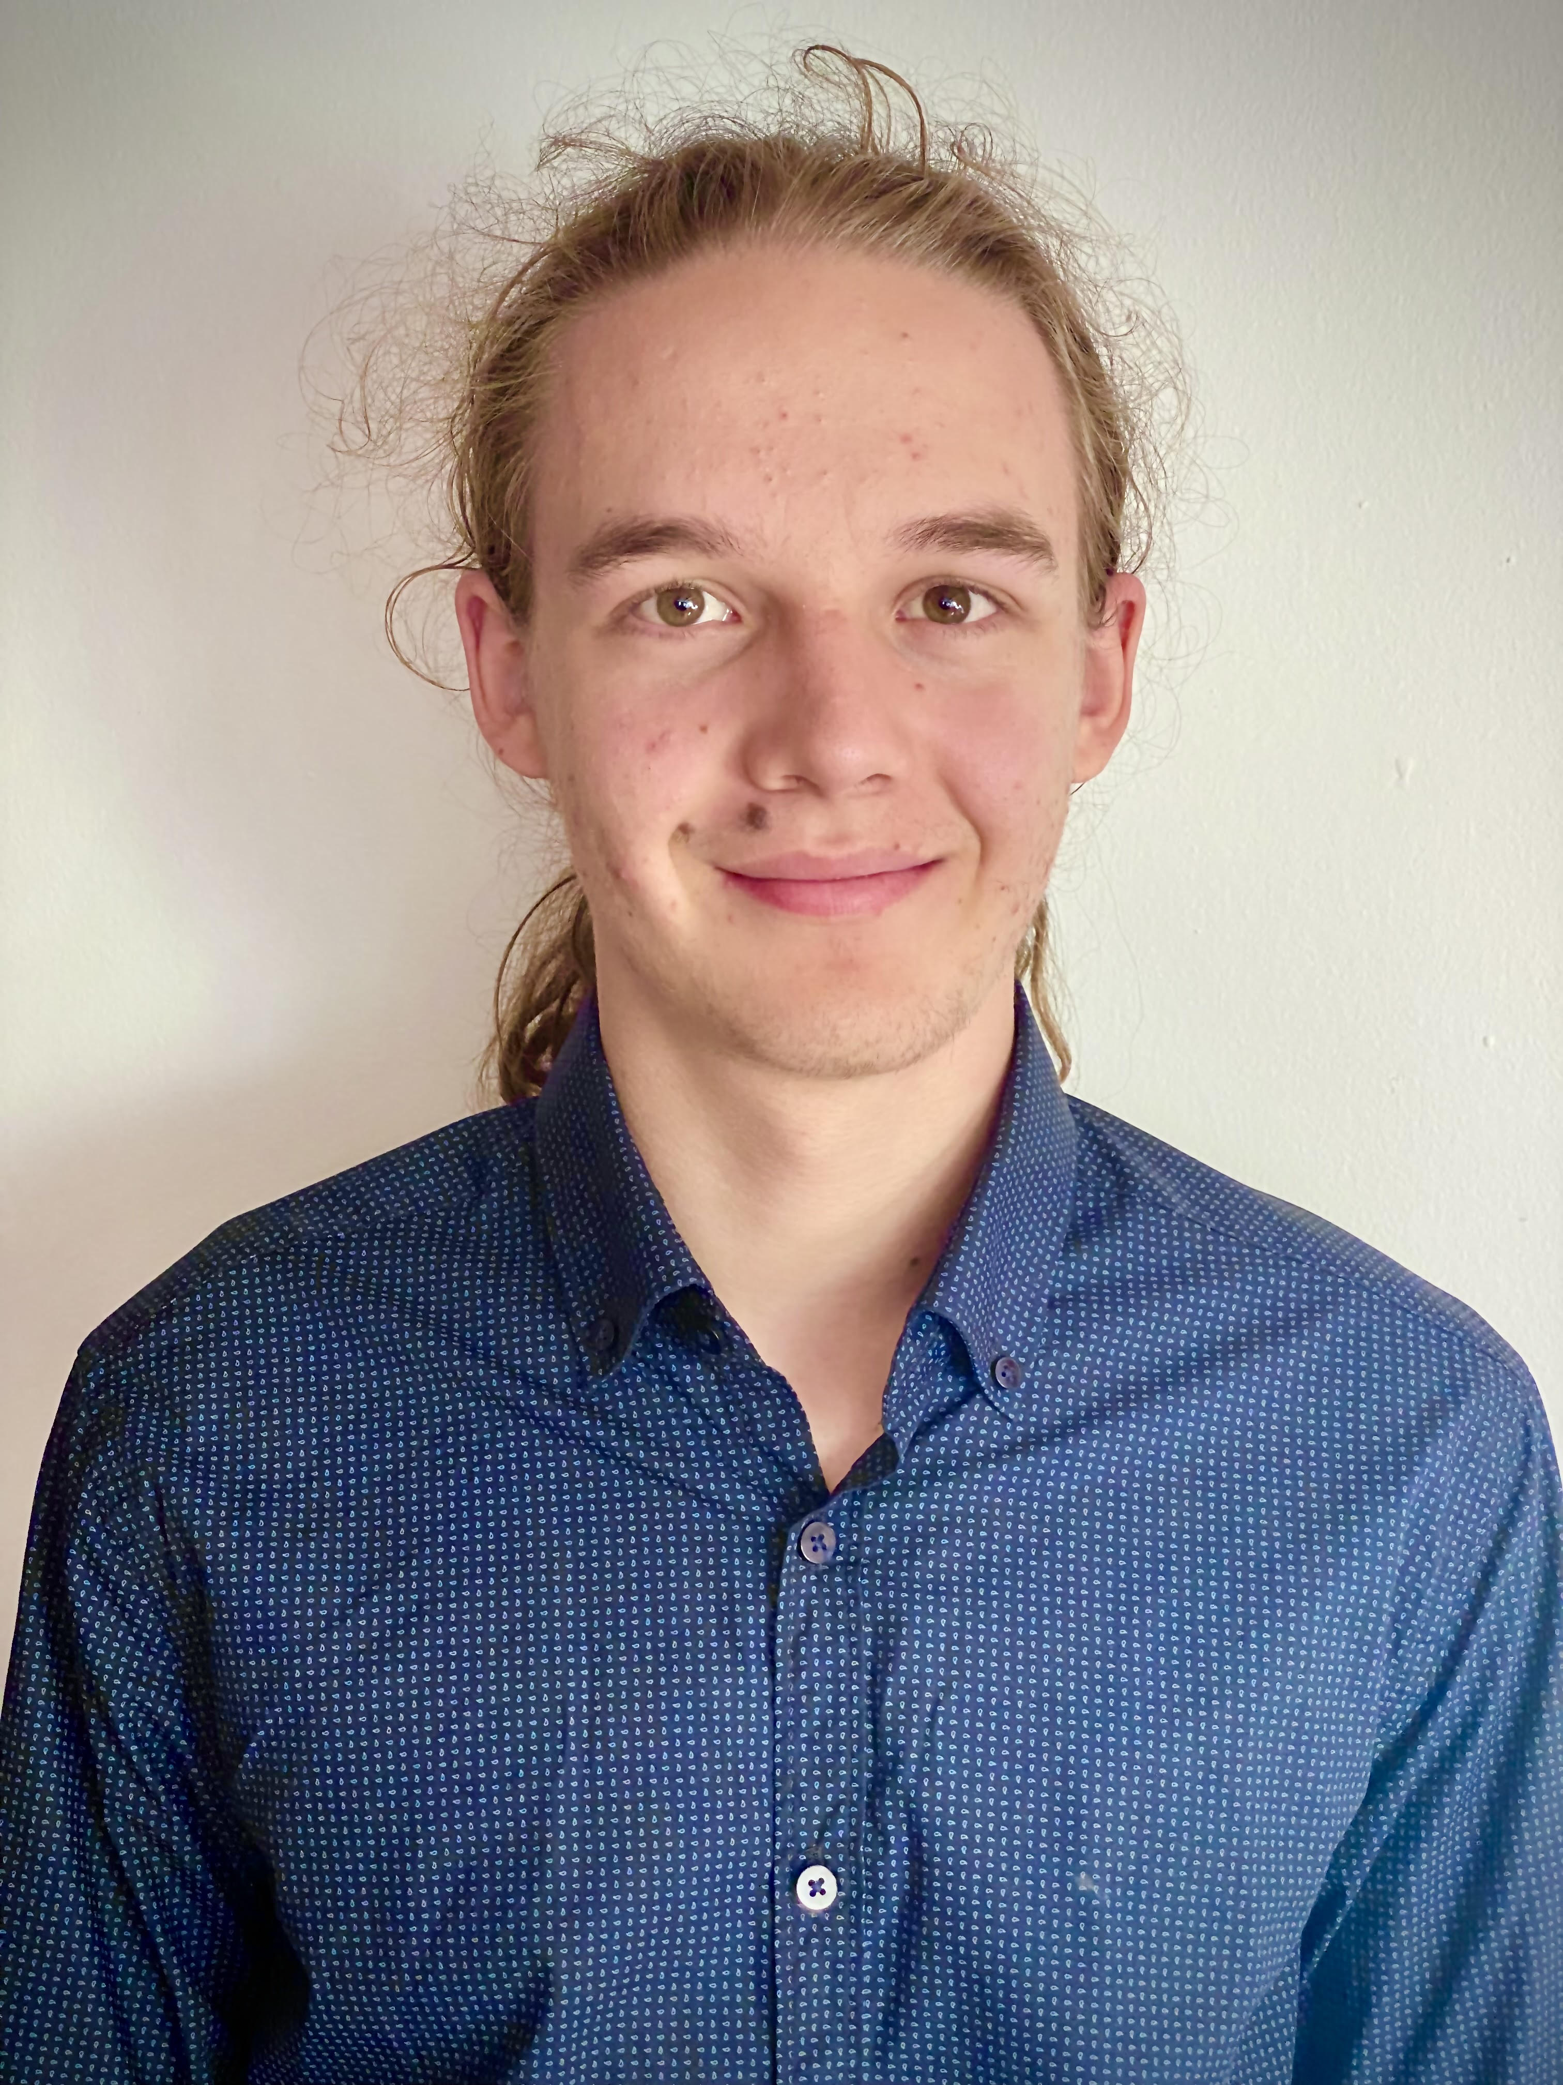
Tko sam ja?
zovem se Jakov Biškup
student sam na prvoj godini na FER-u
game developmentom u Unityju se bavim od 7. razreda
shaderima se bavim posljednjih nekoliko godina
jakov.biskup@udruga-mis.hr

Slide 4

Materijali
bit.ly/3QtmSrk

Slide 5
Shaderi
Jakov Biškup

Slide 6
Što je to shader?
program koji se pokreće na grafičkoj kartici (GPU)
shade = sjenčati (isprva se koriste uglavnom za grafiku, ali danas imaju brojne primjene)

Slide 7
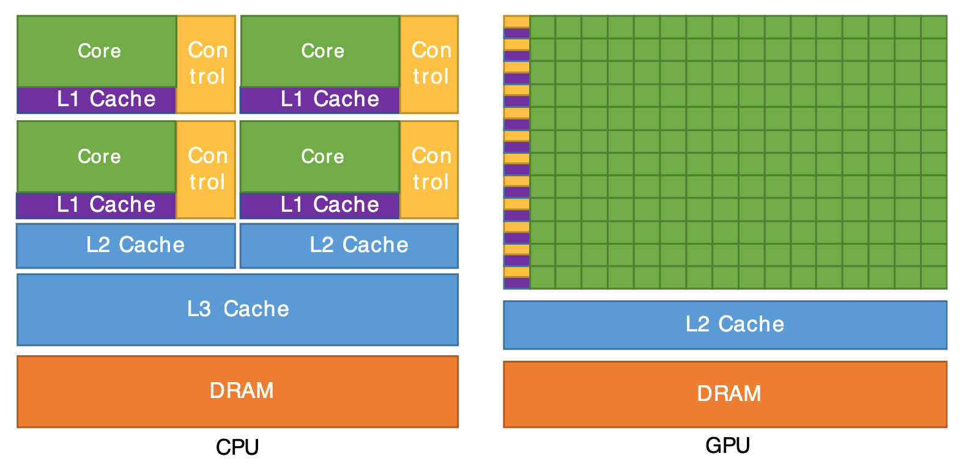
CPU vs GPU; koja je razlika?
CPU
vrlo dobar u grananju, petljama i kompleksnim sustavima
malo (npr. 8) vrlo jakih jezgri
GPU
vrlo dobar u jako paraleliziranim zadatcima
posebno optimiziran za grafiku
jako puno (i po nekoliko tisuća) slabijih jezgri
nema komunikacije između threadova

Slide 8
Prednosti i mane pisanja svojih shadera
Prednosti
mane
veća kontrola nad izgledom video igre/…
mogućnost izračunavanja ili prikazivanja vrlo kompleksnih stvari bez velike štete na performanse
manjak dokumentacije i izvora na internetu
za neke namijene nisu primjenjivi
ponekad zahtijevaju dobro poznavanje funkcioniranja hardvera ili operacijskog sustava na niskoj razini

Slide 9
Za što se sve shaderi koriste?
sve vrste grafičkih sučelja (npr. Windows)
video igre
alati za 3D modeliranje i renderiranje (npr. Blender)
vektorska grafika (npr. Adobe Ilustrator)
photo editing (npr. Photoshop)
simulacije vode, vatre, dima, eksplozija… (npr. Houdini)
strojno učenje (npr. ChatGPT)
…

Slide 10
Za što ćemo ih mi koristiti?

Slide 11
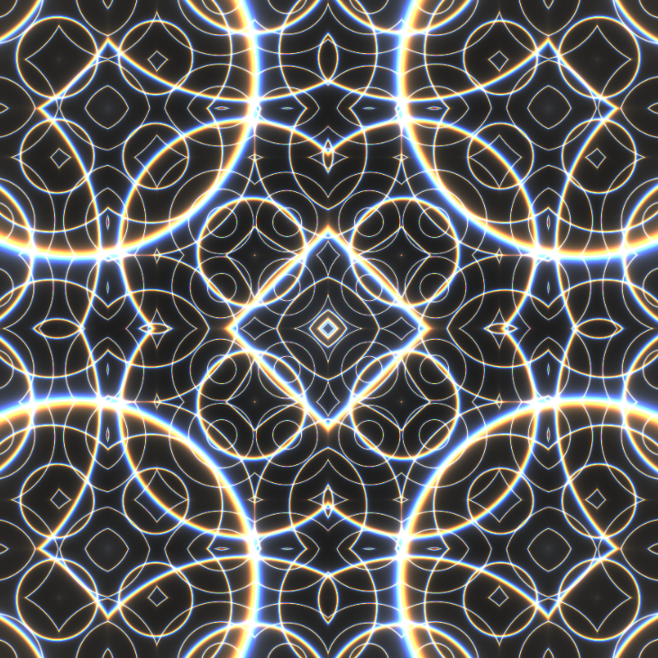
Shader art

Slide 12
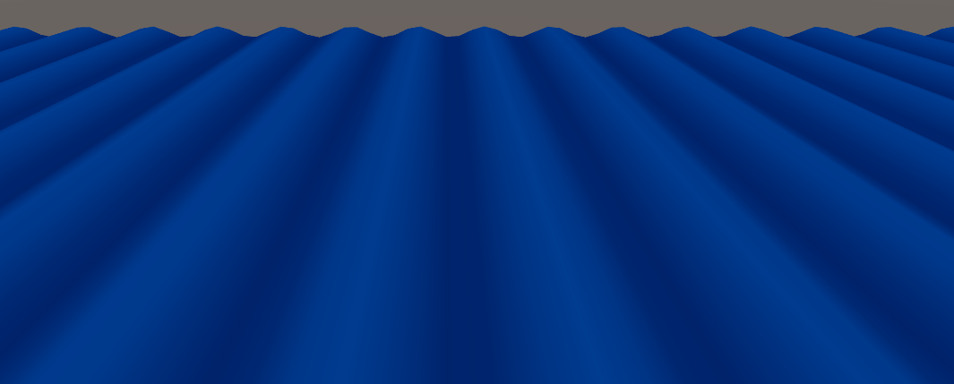
Proceduralna animacija

Slide 13
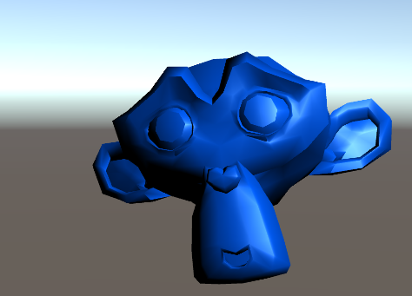
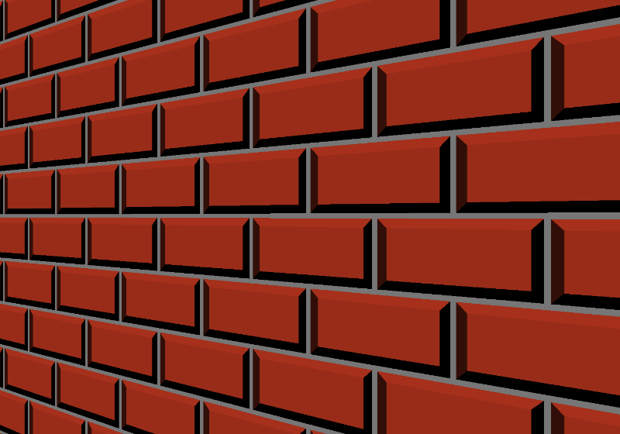
Proceduralni materijali

Slide 14
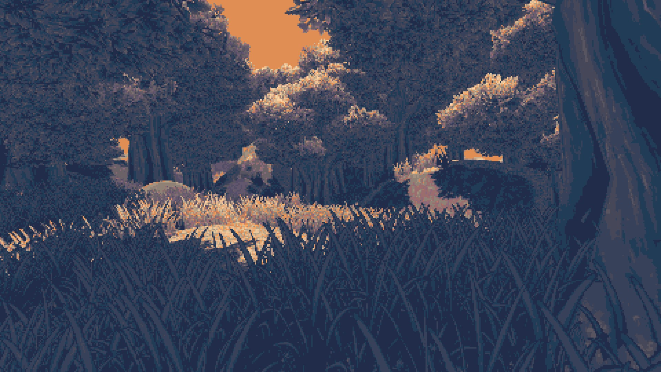
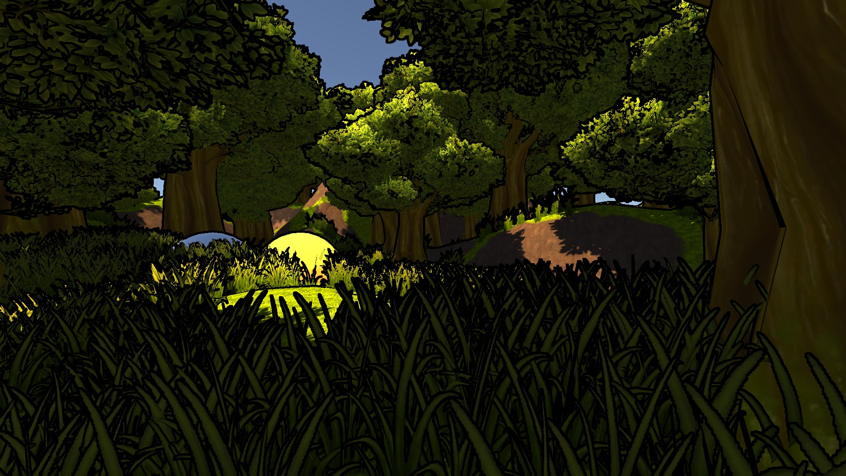
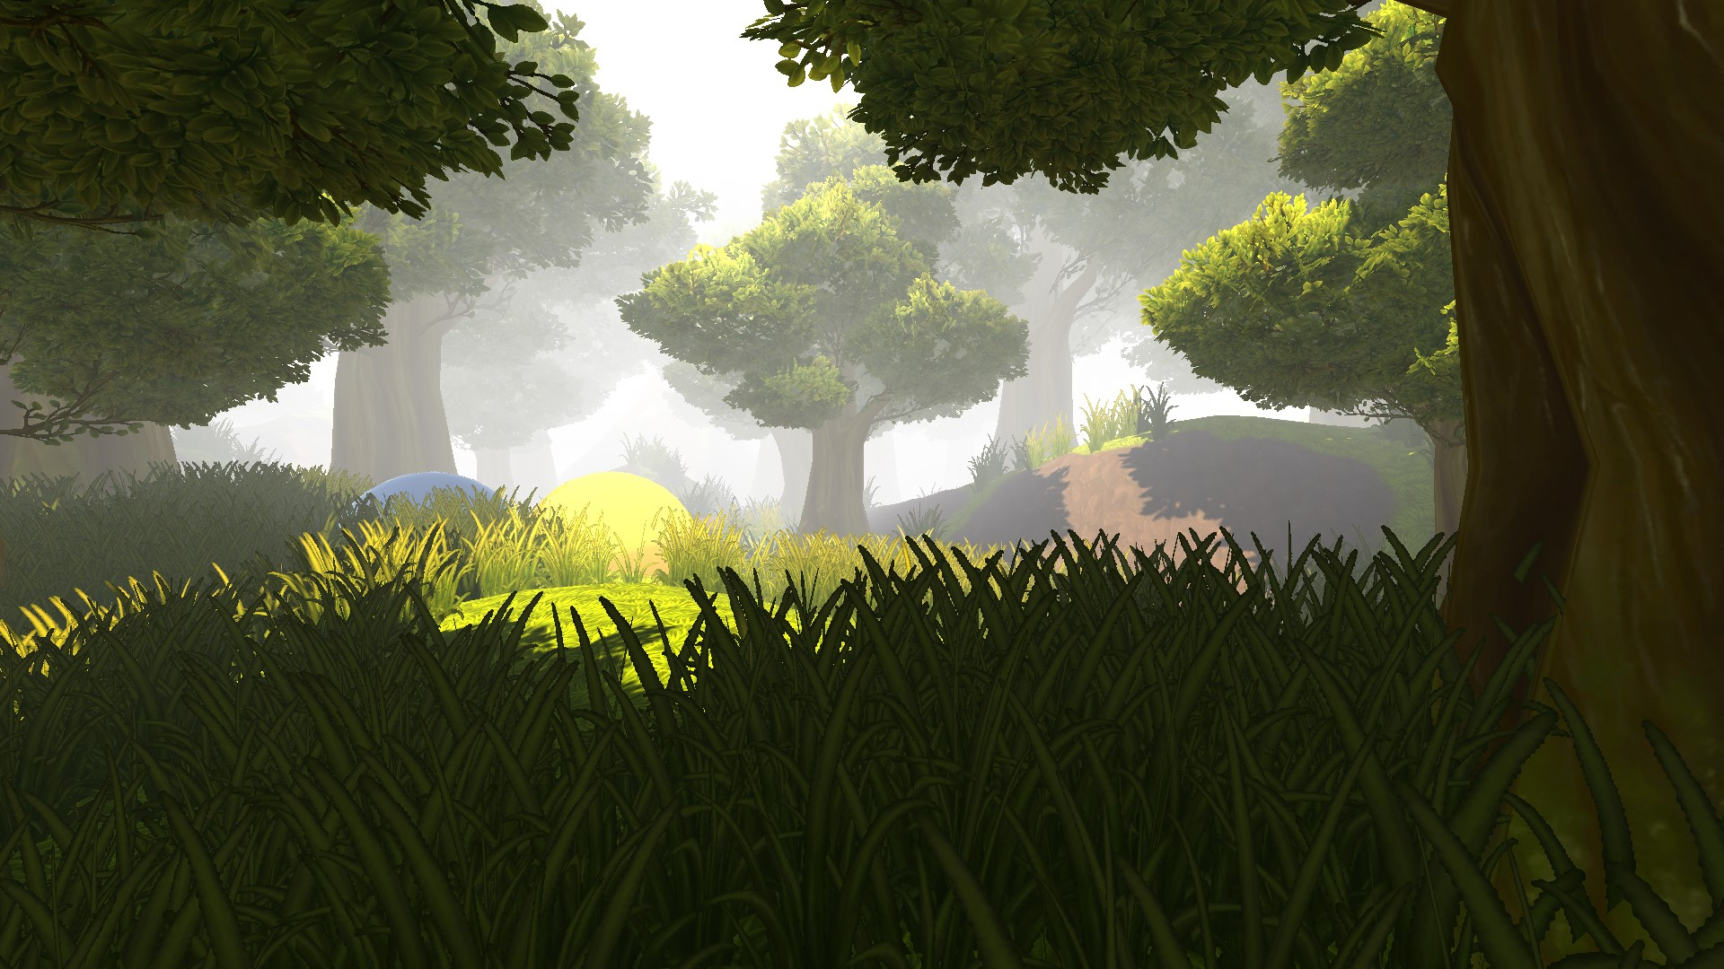
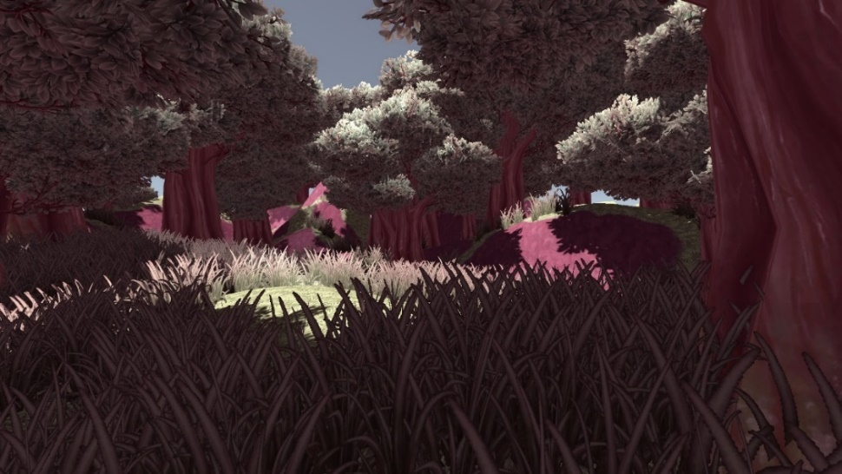
postprocessing

Slide 15
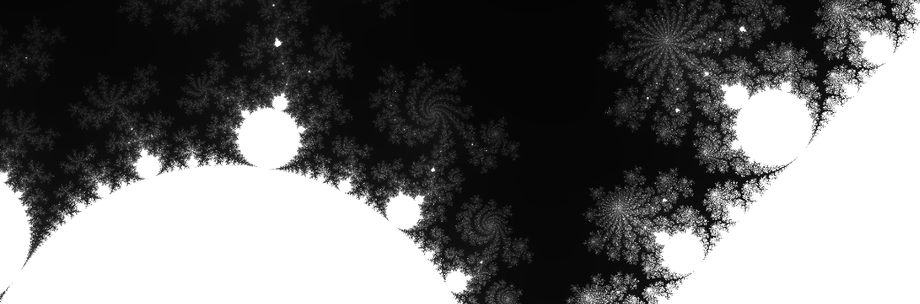
Fraktali

Slide 16
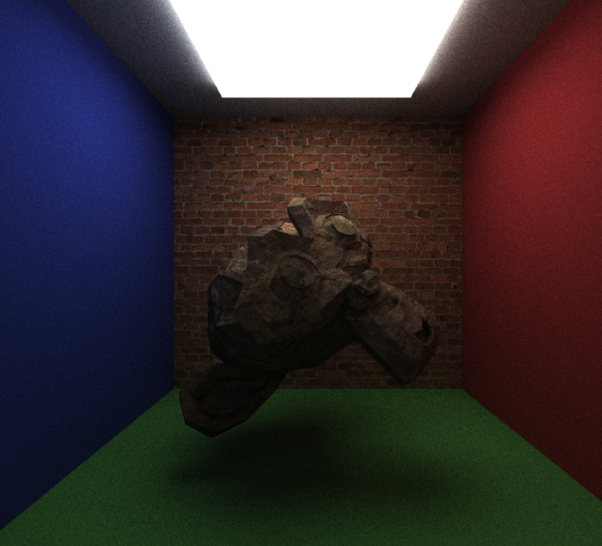
Path tracing

Slide 17
Objasnimo prvo par stvari
boje
vektori
prostori
matrice

Slide 18
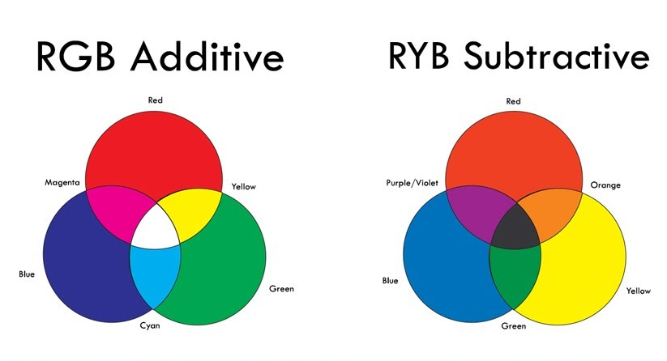
Boje u grafici
RGBA
red, green, blue, alpha
realni brojevi u rasponu [0, 1]
alpha kanal predstavlja prozirnost, najčešće ga ignoriramo

Slide 19
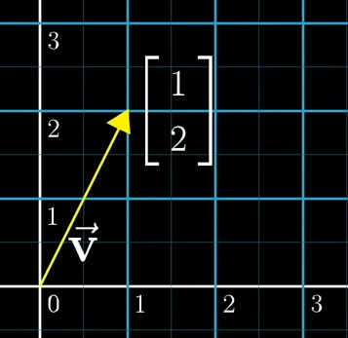
Vektori
nisu nužno strelice
koordinate
smjer
boja
…

Slide 20
Prostori
postoje različiti prostori u kojima se vektor može “nalaziti”
koordinatni sustav u odnosu na nešto
Object/Model space
World space
Camera/View space
Clip space
Screen space

Slide 21
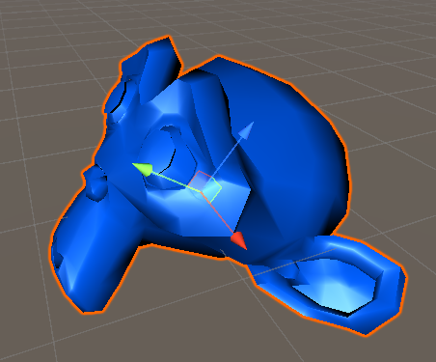
Object/Model space
prostor u odnosu na pojedini objekt

Slide 22
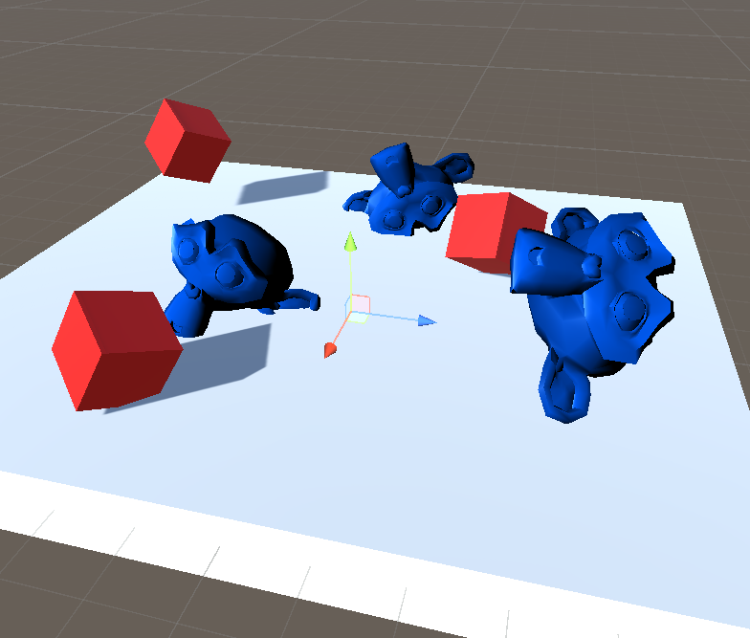
World space
globalni koordinatni sustav u kojem postavljamo pozicije objekata u prostoru

Slide 23
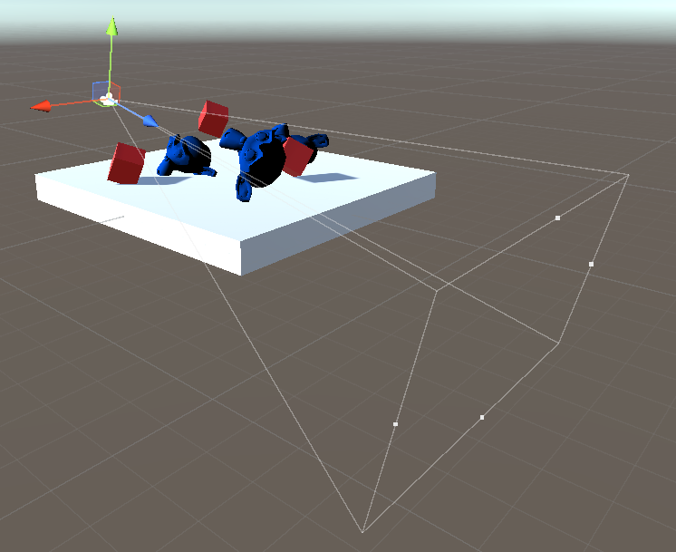
Camera/View space
prostor u odnosu na kameru

Slide 24
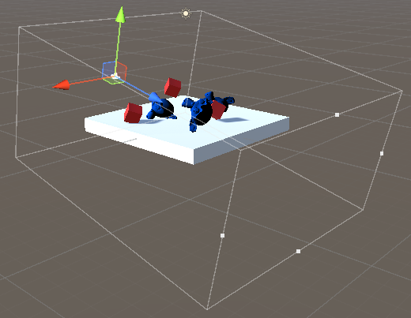
Clip space
prostor u odnosu na kameru ali s primijenjenom perspektivom (objekti koji su dalje od kamere su veći)
područje koje kamera vidi je sada kocka
zove se Clip space jer se u ovom prostoru odlučuje koji se dijelovi scene neće nacrtati (clip = izrezati, izostaviti)

Slide 25
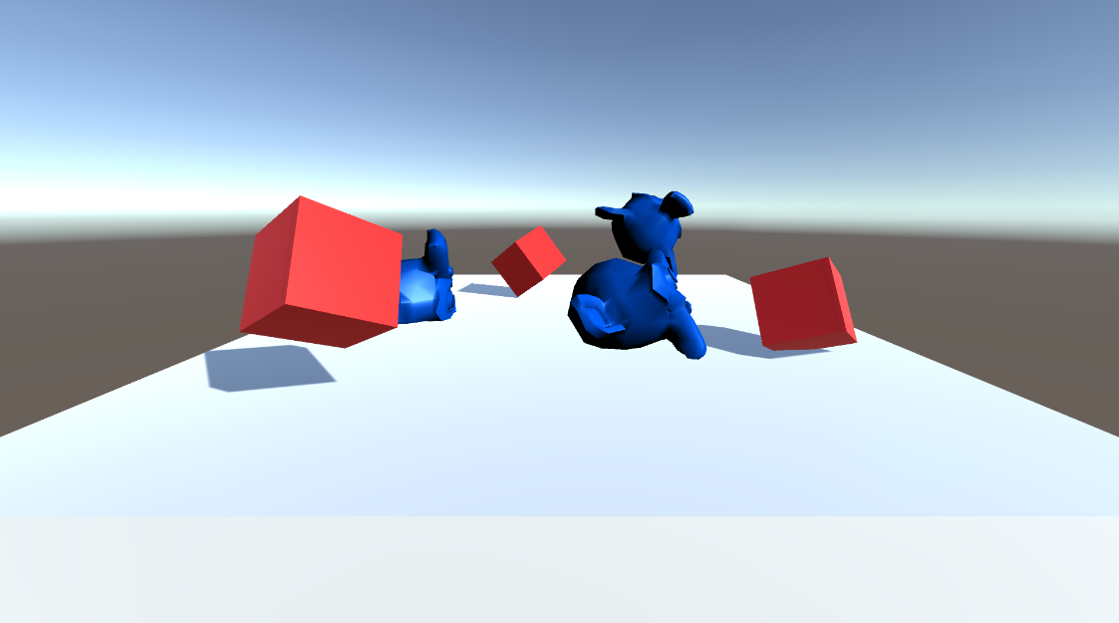
Screen space
dvodimenzionalni prostor
koordinate piksela na ekranu
ekvivalentan prve dvije koordinate u Clip space-u
(1,1)
(0,0)

Slide 26
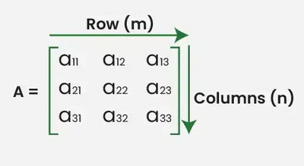
Matrice
koristimo ih za prijelaz između prostora
ako pomnožimo vektor određenom matricom izračunati ćemo njegovu poziciju u nekom drugom prostoru
ne moramo znati zašto, Unity ih računa za nas

Slide 27
Ako vam se preuzeo Unity, sad ga otvorite
ako ne, onda još malo teorije :)

Slide 28
Rendering pipeline
proces kojim se dolazi od podataka do slike na ekranu

Slide 29
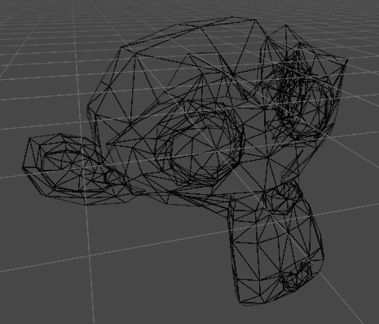
Podatci
renderiranje započinje velikom količinom podataka koja se učitava u VRAM na grafičkoj kartici
pozicije vrhova, bridova i trokuta modela
pozicija modela u prostoru
teksture
…

Slide 30
Vertex shader
vertex = vrh
shader koji se paralelno izvodi za svaki vrh u modelu
dovodi pozicije vrhova iz Object space-a u Clip space (Screen space)
prosljeđuje podatke fragment shaderu

Slide 31
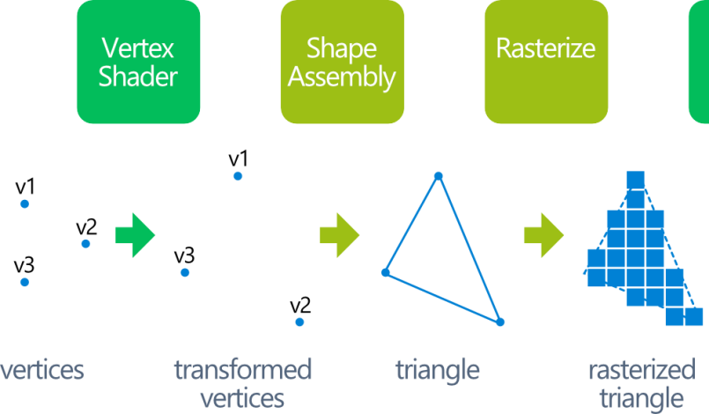
Rasterizacija
izračunava se koji pikseli se nalaze unutar pojedinog trokuta

Slide 32
Fragment/pixel shader
najvažniji korak za nas
shader koji se paralelno izvodi za svaki piksel na kojem se model vidi
određuje boju piksela (izgled modela)
izračunava osvjetljenje
primjenjuje teksture
…

Slide 33
Krenimo konačno s programiranjem
🎉

